Slide 1
Информация о ходе исполнения бюджета
Суоярвского муниципального округа
за 9 месяцев 2023 года

Slide 2

Бюджет Суоярвского муниципального округа
Основные параметры исполнения бюджета муниципального образования «Суоярвский район» за 1 квартал 2021 года
(тыс.руб.) тыс.рублей
Показатель | Фактическое исполнение 9 месяцев 2022 г., тыс. руб. | Плановые показатели на 2023 г., тыс. руб. | Фактическое исполнение за 9 месяцев 2023 г., тыс. руб.
1. Доходы, всего | 961 390,47 | 1 321 829,60 | 947 984,91
из них:
Налоговые и неналоговые доходы | 125 233,74 | 187 821,67 | 140 490,21
Безвозмездные поступления | 836 156,73 | 1 134 007,93 | 807 494,70
2. Расходы, всего | 979 951,45 | 1 431 947,33 | 955 486,79
3. Дефицит /профицит | - 18 560,98 | - 25 987,00 | - 7 501,88

Slide 3
Налоговые и неналоговые доходы
Наименование показателя | Фактическое поступление за 9 месяцев 2022 г., тыс. руб. | План поступлений на 2023 г., тыс. руб. | Фактическое поступление за 9 месяцев 2023 г., тыс. руб. | Процент исполнения к 2022 г. | Процент исполнения к плану
Налоговые и неналоговые доходы, всего | 125 233,74 | 187 821,67 | 140 490,22 | 112,18 | 74,80
В т.ч. налоговые доходы | 106 490,06 | 162 631,33 | 120 833,25 | 113,47 | 74,30
В т.ч. неналоговые доходы | 18 743,68 | 25 190,34 | 19 656,97 | 104,87 | 78,03

Slide 4
Налоговые Доходы

Slide 5
Налоговые и неналоговые доходы

Slide 6
Распределение расходов бюджета Суоярвского муниципального округа
 | Факт 9 месяцев 2022 г., тыс. руб. | Факт 9 месяцев 2023 г., тыс. руб. | Процент исполнения к 2022 г.
Общегосударственные расходы | 39 347,06 | 46 528,58 | 118,25
Национальная оборона | 572,77 | 207,25 | 36,18
Национальная безопасность и правоохранительная деятельность | 938,30 | 296,80 | 31,63
Национальная экономика | 22 155,16 | 18 676,99 | 84,30
Жилищно – коммунальное хозяйство | 417 625,74 | 421 481,03 | 100,92
Образование | 425 314,72 | 403 063,65 | 94,77
Культура | 26 864,11 | 27 910,21 | 103,89
Социальная политика | 16 291,61 | 15 020,48 | 92,20
Физическая культура и спорт | 27 339,33 | 18 705,21 | 68,42
Средства массовой информации | 750,00 | 1 000,00 | 133,33
Обслуживание государственного и муниципального долга | 2 752,65 | 2 596,59 | 94,33
Межбюджетные трансферты | 0,00 | 0,00 | 0,00
ИТОГО РАСХОДОВ: | 979 951,45 | 955 486,79 | 97,50

Slide 7
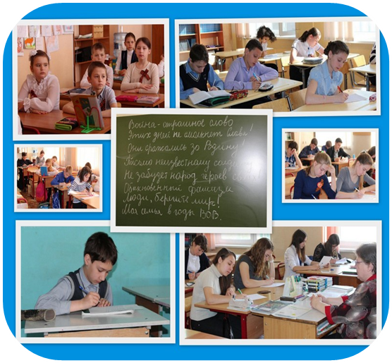
Образование
ОБРАЗОВАНИЕ 403,06 МЛН.РУБ.
ДОШКОЛЬНОЕ
79,01 МЛН.РУБ.
ОБЩЕЕ ОБРАЗОВАНИЕ
295,25 МЛН.РУБ.
ДРУГИЕ ВОПРОСЫ В ОБЛАСТИ ОБРАЗОВАНИЯ
12,56 МЛН.РУБ.
МОЛОДЕЖНАЯ ПОЛИТИКА И ОЗДОРОВЛЕНИЕ ДЕТЕЙ
1,00 МЛН.РУБ.
ДОПОЛНИТЕЛЬНОЕ ОБРАЗОВАНИЕ
15,24 МЛН.РУБ.

Slide 8
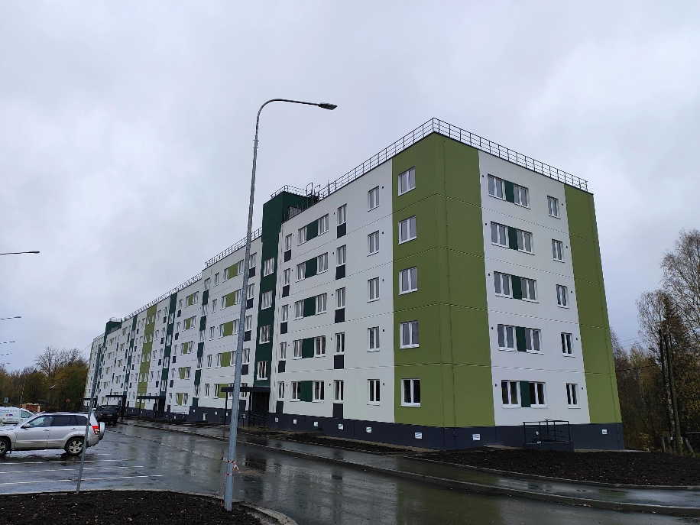
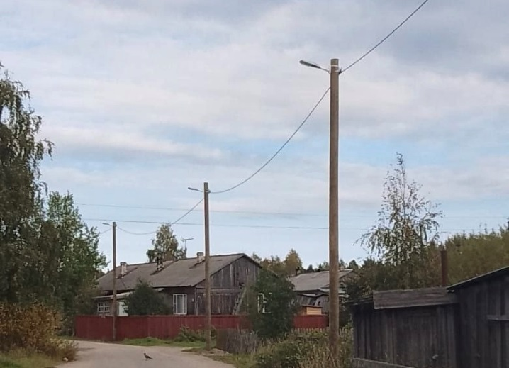
Жилищно-коммунальное хозяйство
Всего расходы – 421,48 млн. руб., в том числе: Жилищное хозяйство – 390,18 млн. руб. За счет средств бюджета Республики Карелия – 388,03 млн.руб., в т.ч. 387,75 млн.руб. на переселение граждан из аварийного жилья.
За счет средств местного бюджета – 2,15 млн. руб. на взносы в Фонд капремонта и ремонт жилья. Коммунальное хозяйство – 19,49 млн. руб. За счет средств бюджета Республики Карелия – 19,22 млн.руб. (строительство сетей водоснабжения)
За счет средств местного бюджета – 0,27 млн. руб. на ремонт водопроводных сетей. Благоустройство – 11,28 млн. руб.
За счет средств местного бюджета – 8,2 млн. руб. на благоустройство города и сельских территорий; ремонт уличного освещения и оплата за э/э; содержание мест захоронения. Другие вопросы в области ЖКХ – 0,53 млн. руб. За счет средств местного бюджета – 0,53 млн. руб. на финансирование МУП «Суоярвское КУМИ»; МКУ «Службы по вопросам похоронного дела».

Slide 9
Социальная политика
Пенсионное обеспечение
4,64 млн. руб.
Социальное обеспечение населения
4,39 млн.руб.
Другие вопросы в области соц. политики
0,84 млн.руб.
Охрана семьи и детства
5,16 млн.руб.

Slide 10
Общегосударственное управление
Наименование | Раздел | Подраздел | Утверждено, млн. руб. | Исполнено, млн. руб. | Исполнено в %
Общегосударственные вопросы | 01 |  | 63,98 | 46,53 | 72,73
Функционирование высшего должностного лица субъекта РФ и органа местного самоуправления | 01 | 02 | 3,83 | 2,87 | 74,93
Функционирование законодательных (представительных) органов государственной власти и представительных органов муниципальных образований | 01 | 03 | 0,01 | 0,01 | 100,00
Функционирование Правительства Российской Федерации, высших органов исполнительной власти субъектов РФ, местных администраций | 01 | 04 | 36,68 | 24,03 | 65,51
Резервные фонды | 01 | 11 | 0,10 | 0,00 | 0,00
Другие общегосударственные вопросы | 01 | 13 | 23,36 | 19,62 | 83,99

Slide 11
Результаты реализации муниципальных программ за 9 месяцев 2023 года
 | тыс. руб.
Наименование расходов | Факт 9 месяцев 2022 г. | План 2023 г. | Факт 9 месяцев 2023 г. | % исполнения от плана
1. Муниципальная программа "Развитие образования Суоярвского МО" | 432 076,01 | 569 342,56 | 411 250,55 | 72,23
2. Муниципальная программа "Молодежь Суоярвского МО" | 58,65 | 198,85 | 58,35 | 29,34
3. Муниципальная программа "Развитие культуры Суоярвского МО" | 21 603,87 | 36 575,23 | 27 910,21 | 76,31
4. Муниципальная программа "Развитие транспортной инфраструктуры и осуществления дорожной деятельности на территории Суоярвского МО" | 6 669,26 | 61 129,95 | 13 401,54 | 21,92
5. Муниципальная программа "Ветеран" | 154,20 | - | - | -
6. Муниципальная программа "Развитие физической культуры и спорта в Суоярвском МО" | 27 110,39 | 24 594,81 | 18 705,21 | 76,05

Slide 12
Наименование расходов | Факт 9 месяцев 2022 г. | План 2023 г. | Факт 9 месяцев 2023 г. | % исполнения от плана
7. Муниципальная программа "Управление муниципальными финансами" | 24 370,13 | 4 998,00 | 2 596,59 | 51,95
8. Муниципальная программа "Комплексное развитие жилищно-коммунальной сферы Суоярвского МО и управление недвижимостью" | - | 654 713,71 | 424 009,82 | 64,76
9. Муниципальная программа "Осуществление полномочий местной администрацией" | 442 372,76 | 71 985,45 | 49 526,51 | 68,80
10. Муниципальная программа развития и поддержки малого и среднего предпринимательства в Суоярвском МО | 3 235,30 | 40,00 | 0,00 | 0,00
11. Муниципальная программа «Обеспечение безопасности и жизнедеятельности населения" | 304,41 | 595,00 | 294,56 | 49,51
12. Муниципальная программа «Профилактика правонарушений и преступлений в Суоярвском МО" | 0,00 | 5,00 | 1,60 | 32,00

Slide 13
Наименование расходов | Факт 9 месяцев 2022 г. | План 2023 г. | Факт 9 месяцев 2023 г. | % исполнения от плана
13. Муниципальная программа "Формирование современной городской среды на территории Суоярвского МО" | 6 288,47 | 7 763,77 | 7 729,61 | 99,56
14. Муниципальная программа "Профилактика терроризма и экстремизма, а также минимизация и (или) ликвидация последствий его проявления на территории Суоярвского МО" | 0,00 | 5,00 | 2,24 | 44,80
15. Муниципальная программа «Энергосбережение и повышение энергетической эффективности» | 3 069,60 | - | - | -
16. . Выполнение других обязательств муниципального образования | 12 638,40 | 0 | 0 | 0

Slide 14
Удельный вес расходов по программам в общем объеме расходов за 9 месяцев 2023 г.
5 место - общегосударственные вопросы, 341 554,2 тыс. руб. (6 %)
4 место – межбюджетные трансферты поселениям, 377 162,3 тыс. руб. (7 %)
3 место – здравоохранение, 538 242,1тыс. руб. (10 %)
2 место - жилищно-коммунальное хозяйство, 1 426 323,6тыс. руб. (27 %)
1 место- образование, 1 558 894,0 тыс. руб. (3 %)
1 место
Комплексное развитие жилищно-коммунальной сферы
Суоярвского МО и управление недвижимостью – 44,38%
2 место
Развитие образования – 43,04%
3 место
Осуществление полномочий местной администрацией – 5,18%
4 место
Развитие культуры Суоярвского МО – 2,92%
5 место
Развитие физической культуры и спорта в Суоярвском МО – 1,96%

Slide 15

Просроченная кредиторская задолженность
По состоянию на 01.10.2023 г. – 0 тыс. руб.

Slide 16
Источники финансирования дефицита бюджета
Наименование | тыс. руб.
Оплата бюджетных кредитов | 5 229
Привлечение коммерческих кредитов | 46 400
Погашение коммерческих кредитов | 35 000

Slide 17
Муниципальный долг на 01.01.2023 г. | 68 577 тыс. руб.
на 01.10.2023 г. | 74 748 тыс. руб.
увеличение | 6 171 тыс. руб.

Slide 18
Спасибо за внимание!

